Slide 1


PBO
SISTEM PENDAFTARAN
Nama Kelompok
Yondri G Ndun (18103020020)
Sandrianus Marten Bau (2213020028)
Muhammad Ilham Ramadhani (2213020039)

Slide 2



Latar
Belakang
-Alasan di buatnya program ini guna mempermudah dalam meregistrasi atau manajemen data siswa seperti nama, alamat, nomor telepon, dll.
-Mencatat identifikasi unik siswa(ID) untuk tujuan mengelola dan referensi

Slide 3

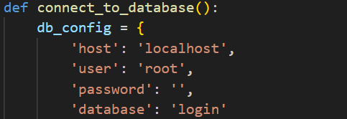
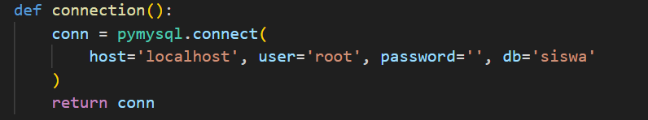

Database Connection
Koneksi database menggunakan database login dan siswa

Slide 4
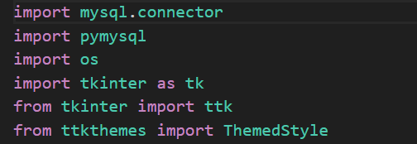
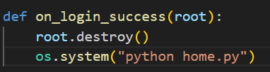
Penghubungan pada kedua file
Import os pada file login berguna untuk menghubungkan file tersebut dengan file home

Slide 5
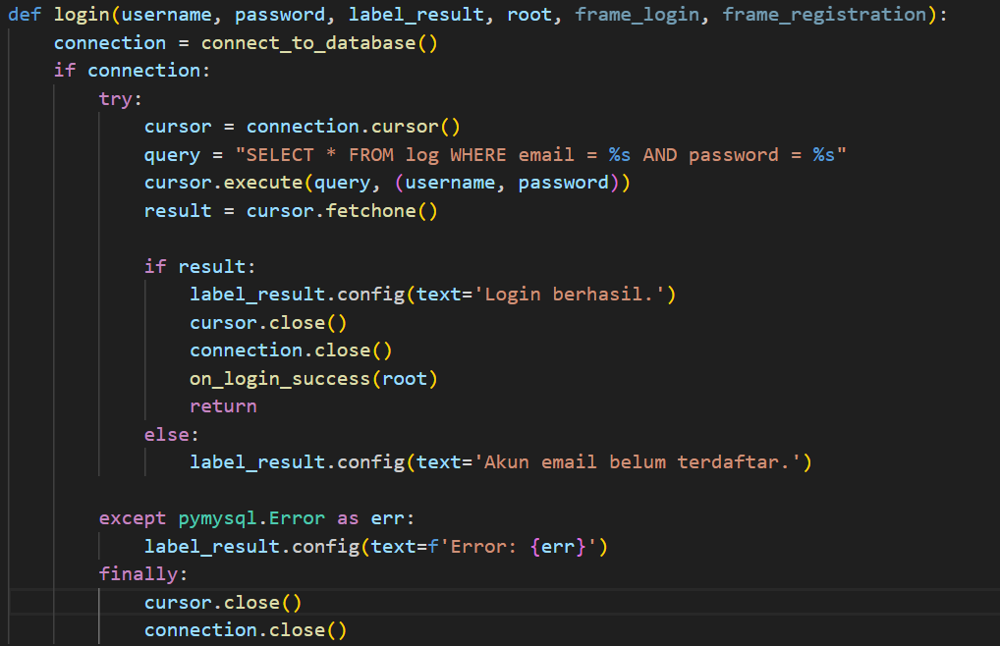
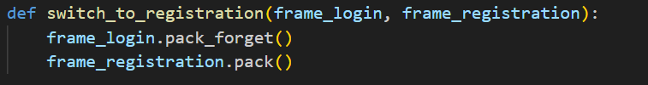
Penjelasan File login
Fungsi untuk mengambil akun pada database login pada localhost
Fungsi untuk berpindah dari interface login ke registrasi

Slide 6
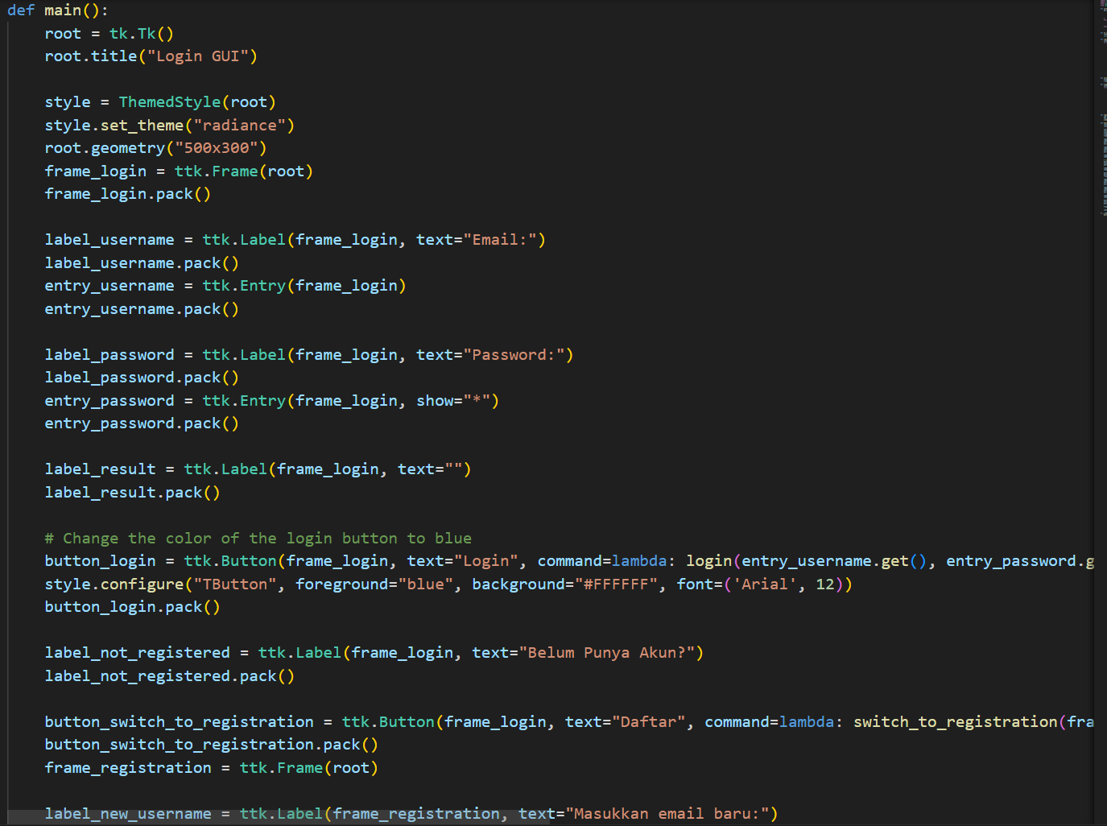
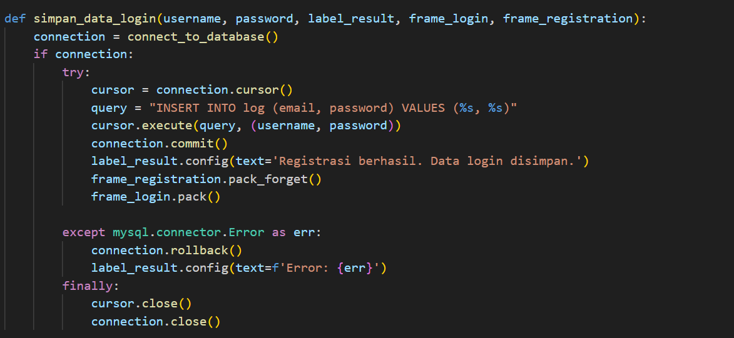
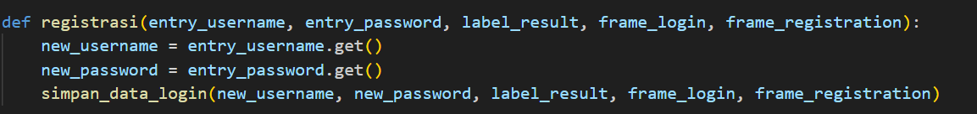
Fungsi untuk menyimpan akun yang telah di daftarkan atau di registrasi
Fungsi untuk kembali ke interface login setelah registrasi
Fungsi untuk desain interface atau mengedit tombol dll

Slide 7

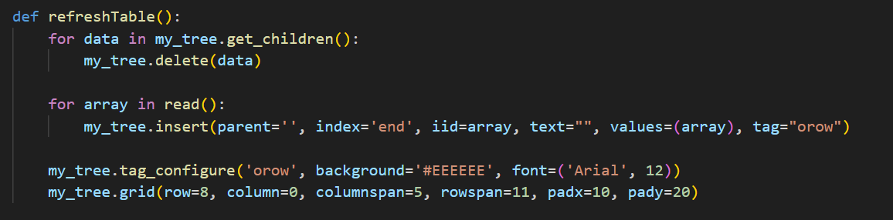

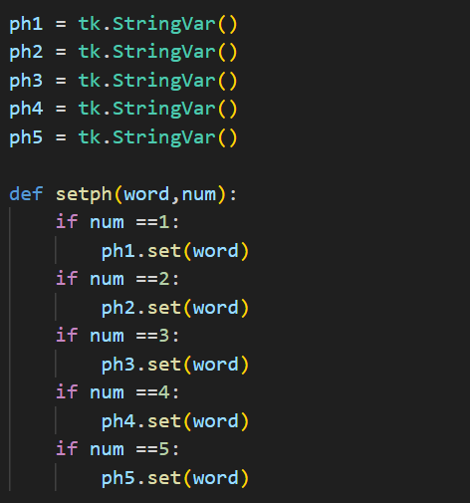


File Home
Fungsi untuk menyegarkan(refresh) isi dari treeview
Variabel di gunakan untuk menyimpan nilai string dalam bentuk variable tkinter
Fungsi untuk menerima 2 parameter yaitu word dan num

Slide 8
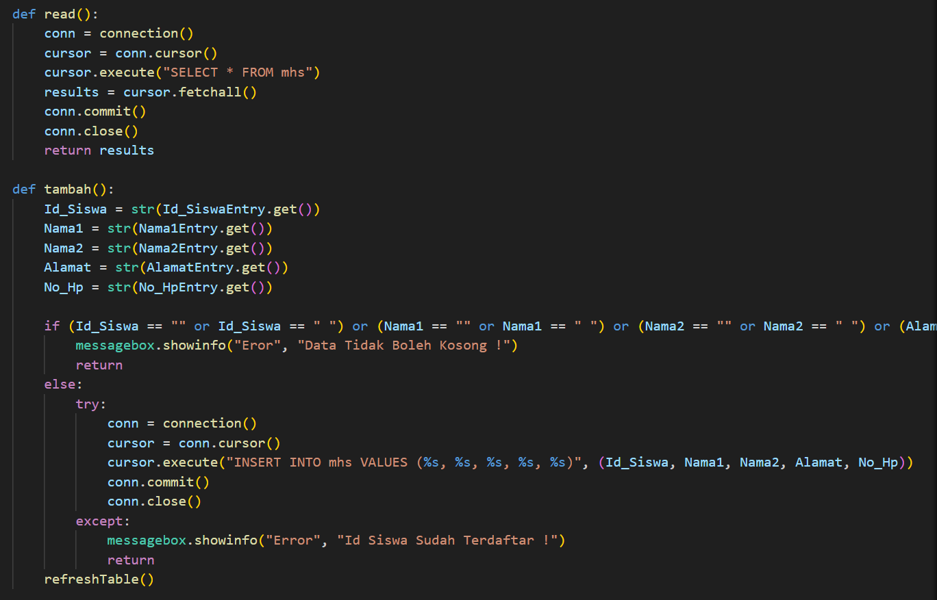
Fungsi koneksi ke database
di buat dengan
memanggil fungsi connection
Fungsi tambah yaitu menyimpan data dari tombol
Entry yaitu id,nama,alamat,No._HP

Slide 9
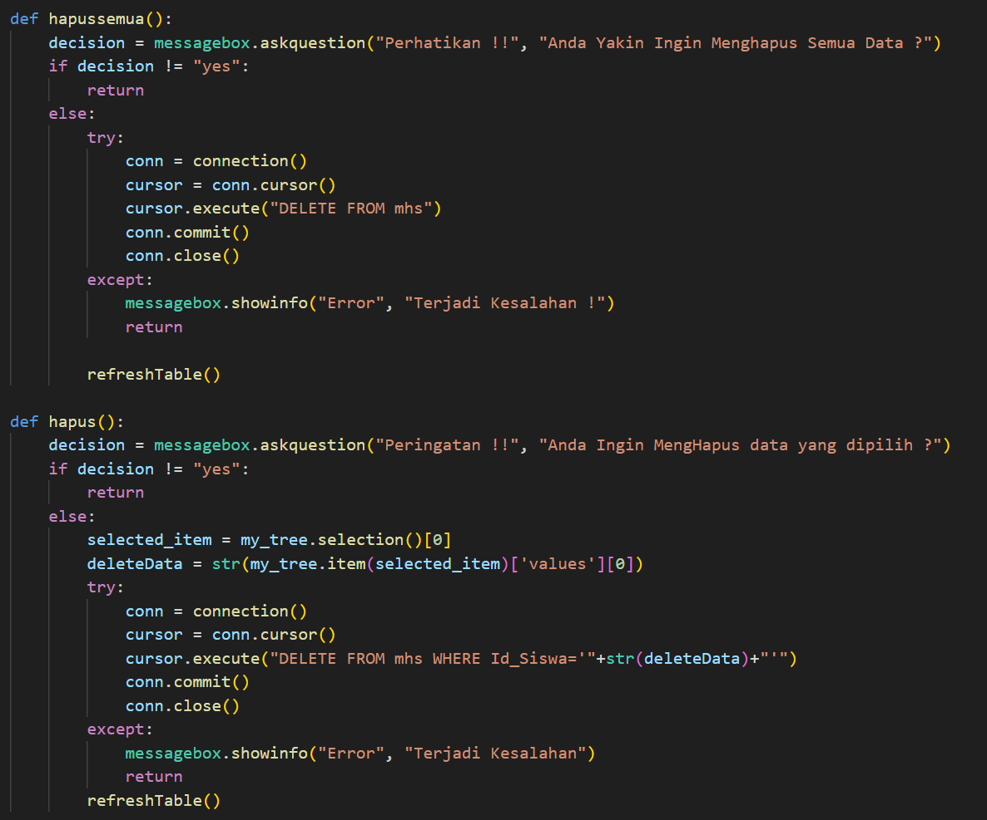
Fungsi hapus semua untuk menghapus semua isi
database
Fungsi hapus untuk menghapus data yang
Telah dipilih

Slide 10
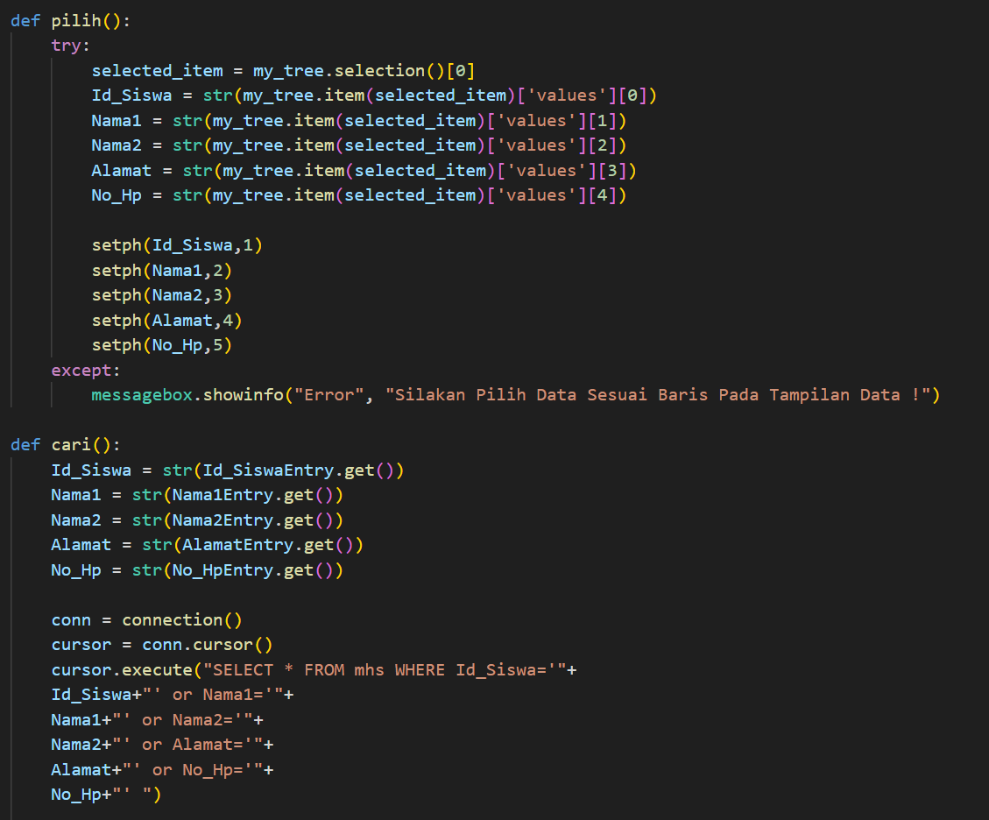
Fungsi untuk memilih data yang akan di hapus
Dan di ubah
Fungsi cari untuk melakukan pencarian pada
Database berdasarkan id atau yang lainnya

Slide 11
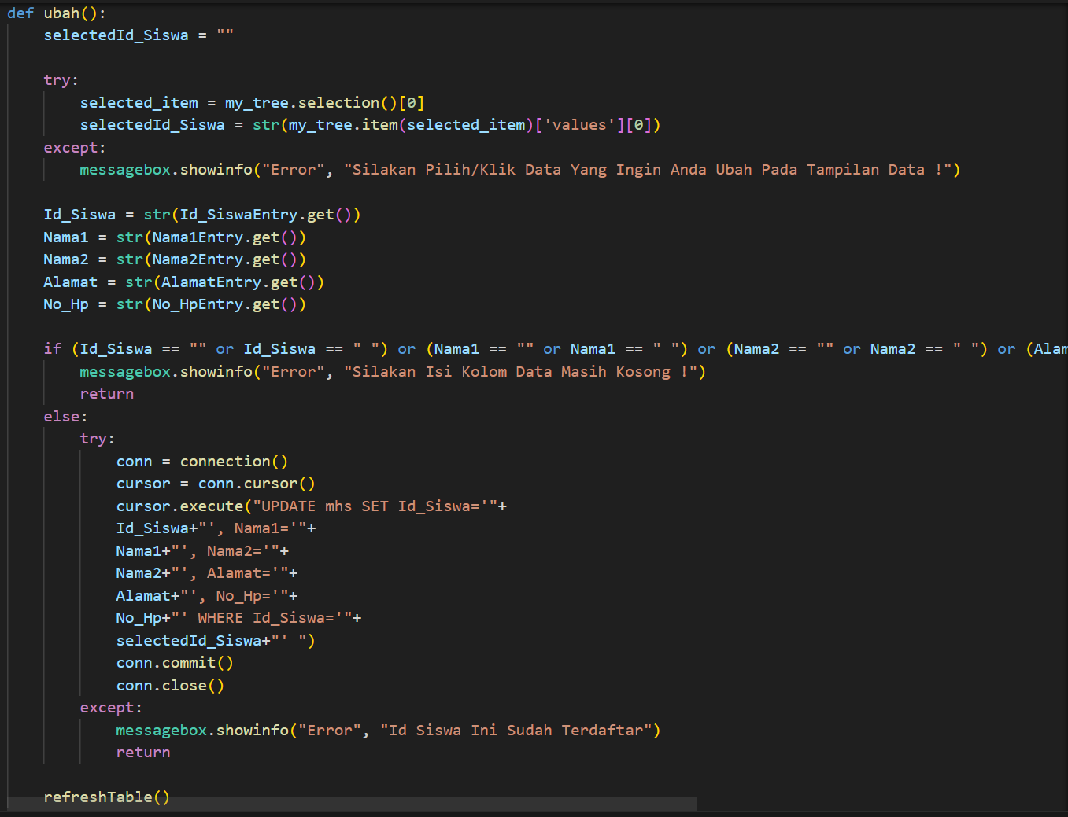
Fungsi ubahuntuk mengubah data
yang sudah di pilih

Slide 12
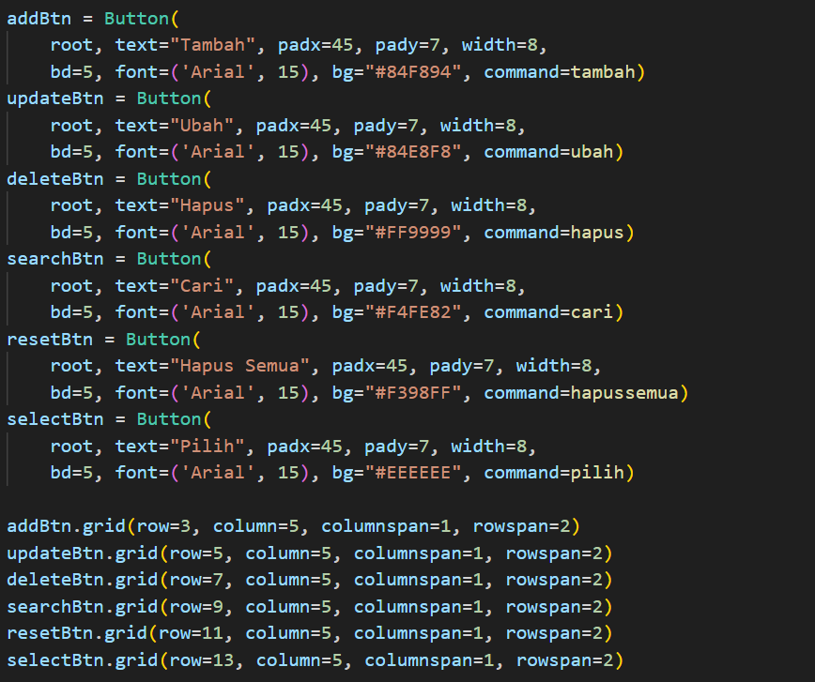
Kode program untuk mengatur tombol tampilan
pada halaman interface

Slide 13





Fitur Pada Login
Email dan Password
User di minta memasukkan Email dan Password
Daftar dan registrasi
Login
User harus mendaftar akun terlebih dahulu dengan memasukkan email dan pasword untuk di registrasi
Setelah mendaftar user sudah dapat login

Slide 14



Fitur Aplikasi Pendaftaran
01.
02.
03.
Tambah
Ubah
Hapus
Fitur ini berfungsi untuk menambahkan data mahasiswa/siswa
Berfungsi mengubah data pada data yang telah di tambahkan
Berfungsi menghapus data yang telah dipilih terlabih dahulu

Slide 15
Fitur Aplikasi Pendaftaran
04.
05.
06.
Cari
Hapus Semua
Pilih
Berfungsi untuk menampilkan data yang di cari
Berfungsi menghapus seluruh data yang ada pada database
Pilih/Select berguna untuk memilih data pada daftar siswa/mahasiswa yang ingin di ubah/di hapus

Slide 16
UNIVERSITAS
UNP KEDIRI
TERIMAKASIH

